Slide 1

CMMI
Juan Soto
Alejandro Ramírez

Slide 2

CMM
Capability Maturity Model (Modelo de Madurez de Capacidades).
Es un modelo de evaluación de los procesos de una organización. Fue desarrollado inicialmente para los procesos relativos al desarrollo e implementación de software.

Slide 3

CMMI
Capability Maturity Model Integration (Integración de Modelos de Madurez de Capacidades).
Es un modelo para la mejora y evaluación de procesos para el desarrollo, mantenimiento y operación de sistemas de software.

Slide 4
Estructura
Representación por niveles.
Esta representación es muy similar a la CMM. Son 5 niveles de madurez en donde cada uno tiene sus Process areas.
Los niveles de madurez se alcanza cuando en todas las áreas de proceso se alcanza el mismo nivel.

Slide 5
Estructura (cont.)
2. Representación Continua.
Al contrario en esta representación se pueden tener que los process areas esten en distintos niveles. ej. un área de proceso puede estar en el nivel 5, pero otro aun estar en el nivel 2.
Esto permite que las empresas solo maduren en las áreas que les interesen.

Slide 6
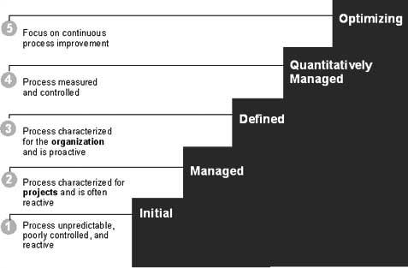
Representación por etapas.

Slide 7
Niveles de Madurez.
nivel 1 (inicial)
Los procesos usualmente son ad-hoc y caóticos, además de que la organización no mantiene un ambiente estable para llevar a cabo los procesos.

Slide 8

Niveles de Madurez.
2. nivel 2 (Administrativo)
Asegura que para los proyectos de la organización los requisitos son administrados y que los procesos son planeados, llevados a cabo, medidos y controlados

Slide 9
Niveles de Madurez.
3. nivel 3 (Definido)
Los procesos están bien descritos basados en los estándares como procedimientos, herramientas y métodos.

Slide 10
Niveles de Madurez.
4. nivel 4 (Administrativo Cuantitativamente)
La organización y los proyectos establecen objetivos cuantitativos para la calidad y el desempeño de los procesos utilizándolos como criterio para administrar los procesos.
Los objetivos cuantitativos están basados en las necesidades de clientes, usuarios finales e implementadores de procesos.

Slide 11
Niveles de Madurez.
5. Nivel 5 (optimizado)
La organización está en constante mejora, basándose en un entendimiento cuantitativo de las causas comunes de variación que se encuentran dentro de cada proceso.

Slide 12
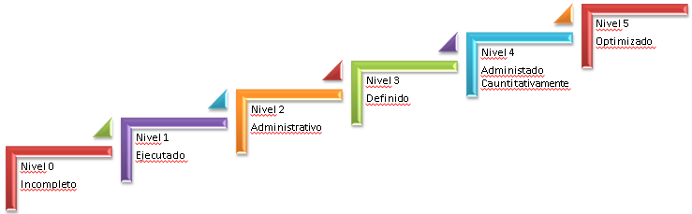
Representación Continua.

Slide 13
Niveles de Madurez
Nivel 0 (incompleto)
El proceso no se ejecuta o se hace parcialmente.
Nivel 1 (Ejecutado)
El proceso se ejecuta y se producen productos basados en productos de entrada identificados.
Nivel 2 (Administrativo)
El proceso es reactivo y se caracteriza por su aplicación a proyectos.

Slide 14
Niveles de Madurez (Cont.)
Nivel 3 (Definido)
El proceso es proactivo y se ve a nivel de la organización.
Nivel 4 (Administrativo Cuantitativamente)
El proceso es medido y controlado.
Nivel 5 (Optimización)
El proceso se enfoca en la mejora.

Slide 15
Ventajas del uso del CMMI continuo
Las organizaciones pueden elegir procesos de mejoras de acuerdo con sus propias necesidades y requerimientos.
La experiencia demuestra que diferentes tipos de organizaciones tienen distintos requerimientos en su mejora de procesos.

Slide 16
Áreas de Proceso por Etapas
Dentro de la representación, las áreas de proceso fueron adecuadas a cada nivel de madurez para asegurar que seguimos un camino progresivo para implementar cada una de ellas sin preocuparnos de la dependencia de unas con otras.

Slide 17
Áreas de Proceso
Nivel 2
Administración de requisitos
Planeación del proyecto
Monitoreo y control de proyecto
Administración de acuerdos de proveedores
Medición y análisis
Garantía de calidad del producto y proceso
Configuración administrativa

Slide 18
Áreas de Proceso
Nivel 3
Desarrollo de requisitos
Soluciones técnicas
Integración del producto
Verificación
Validación
Enfoque de procesos organizacionales
Definición de procesos organizacionales
Capacitación organizacional
Administración del proyecto integrado
Administración de riesgos
Equipos de trabajo integrado
Administración de proveedores integrados
Análisis de decisión y resolución
Ambiente organizacional para la integración

Slide 19
Áreas de Proceso
Nivel 4
Desempeño de procesos organizacionales
Administración cuantitativa del proyecto
Nivel 5
Innovación organizacional y aplicación
Análisis causal y resolución

Slide 20
Áreas de Proceso Continuo
En la representación continua, las áreas de proceso están organizadas en 4 categorías:
Administración de proyecto (Project management)
Monitoreo y control de proyecto
planeación del proyecto
administración de acuerdos de proveedores
administración de proyecto integrado
administración de proveedores integrados
Equipos de trabajo integrados
Administración de riesgos
Administración cuantitativa del proyecto

Slide 21

Áreas de Proceso
Administración de proceso (Process management)
Definición de procesos organizacionales
Enfoque de procesos organizacionales
Capacitación organizacional
Desempeño de procesos organizacionales
Innovación organizacional y aplicación

Slide 22
Áreas de Proceso
Ingeniería (Engineering)
Administración de requisitos
Integración del producto
Desarrollo de requisitos
Verificación
Soluciones técnicas
Validación

Slide 23
Áreas de Proceso
Soporte (Support)
Configuración administrativa
Medición y análisis
Garantía de calidad del producto y proceso
Análisis de decisión y resolución
Ambiente organizacional para la integración
Análisis causal y resolución

Slide 24
Gracias.

